Slide 1
Božidar Prosenjak Obitelj

Slide 2
Kad bi stekao svu
mudrost
i sve znanje,
Ta fotografija korisnika Nepoznat autor: licenca CC BY-NC-ND

Slide 3
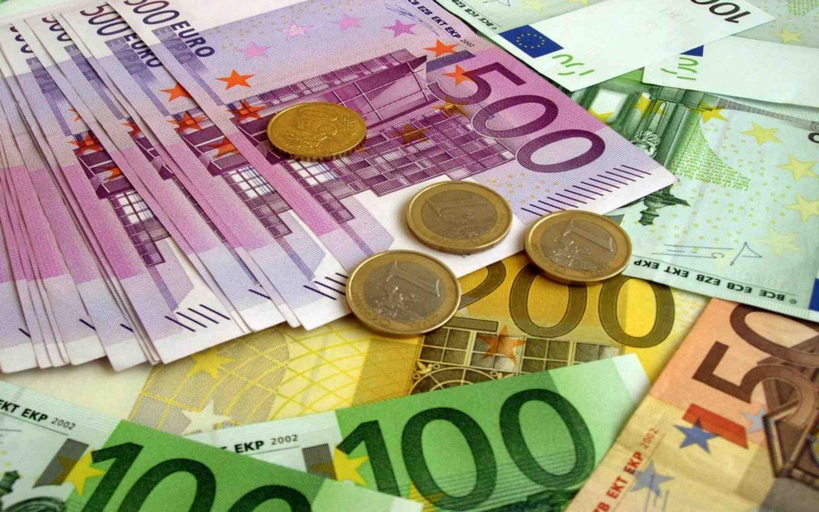
Sve bogatstvo
i moć,
Ta fotografija korisnika Nepoznat autor: licenca CC BY-SA

Slide 4
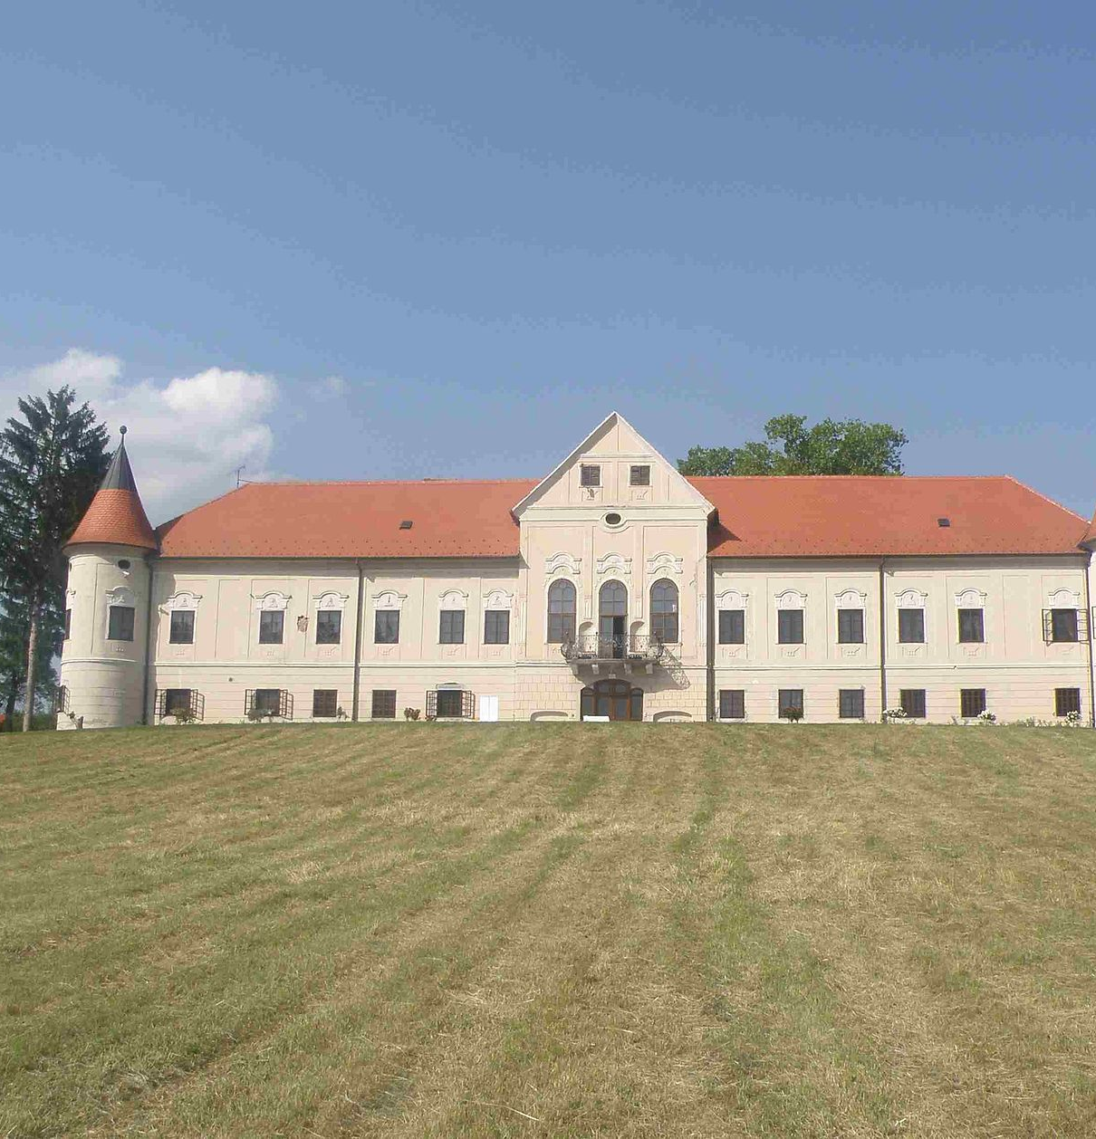
Svu čast
i uživanje,
Ta fotografija korisnika Nepoznat autor: licenca CC BY-SA

Slide 5
Još uvijek bi imao manje
od onoga
kome je obitelj
u srcu jedino imanje.
Ta fotografija korisnika Nepoznat autor: licenca CC BY-SA-NC

Slide 6
Lijep pozdrav! Tea Sever

